Slide 1
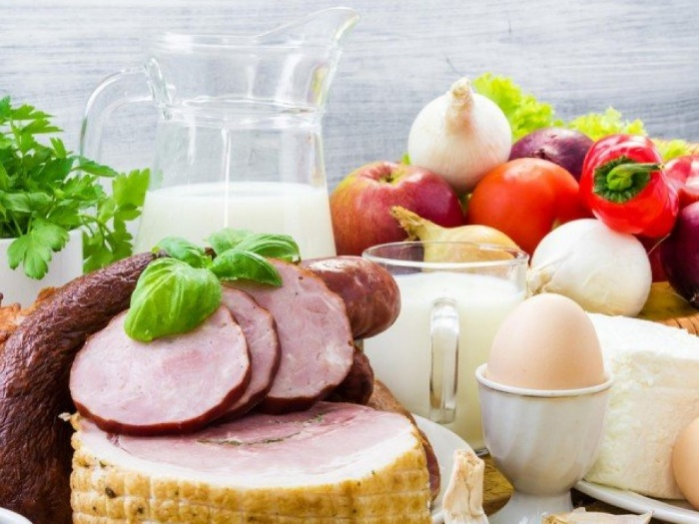
Организация биржевой торговли сельскохозяйственной продукцией на территории Приморского края с участием АО «Дальневосточный аукционный рыбный дом»
АО «Биржа
«Санкт-Петербург»
АО «Дальневосточный аукционный рыбный дом»

Slide 2
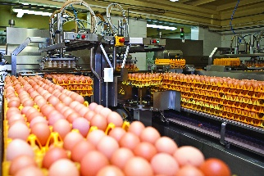
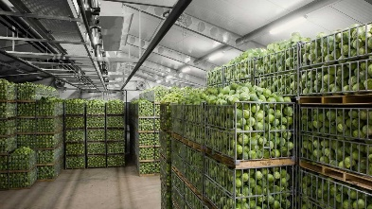
Министерство промышленности и торговли Приморского края
Правительство Приморского края
Министерство сельского хозяйства Приморского края
Ежедневное информирование о заключенных сделках
АО «Дальневосточный аукционный рыбный дом»
Подписание договора о брокерском обслуживании
Торговые сети
Подписание договора о брокерском обслуживании
Производители сельскохозяйственной продукции
Поручение на сделку на покупку товара на условиях фьючерсного контракта
ООО АКТИВ-ИНВЕСТ»
Заключение сделок на Бирже в режиме онлайн
Поручение на сделку на продажу товара на условиях фьючерсного контракта
АО «Биржа
«Санкт-Петербург»
Выписка из Реестра заключенных Договоров
Договор сделок на бирже
Выписка из Реестра заключенных Договоров
Реестр заключенных договоров
Оплата за поставленный товар на условиях фьючерсного контракта
Склады
Приказ на выдачу или отгрузку товара
Поставка товара в розничные сети

Slide 3
Преимущества схемы реализации продукции с использованием механизма биржевых торгов:
Торговые сети, расположенные на территории Приморского края имеют возможность выбирать и ежедневно через АО «ДАРД» закупать интересующую их продукцию из представленного на биржевых торгах ассортимента, в том числе с поставкой в будущем периоде.
Сельскохозяйственные предприятия Приморского края имеют возможность реализовывать через ООО «АКТИВ-ИНВЕСТ» (дочерняя структура АО «ДАРД» производимую ими продукцию на условиях фьючерсного контракта, т.е. с отсроченным сроком поставки
Унифицируется процедура заключения договоров поставки, т.к. все существенные условия контракта и характеристики товара описаны в биржевых инструментах и введены биржевую систему «TRADEX» на Бирже «Санкт-Петербург».
Сокращается время на заключение сделок купли-продажи сельхозпродукции, т.к. биржевые сделки заключаются в электронном виде в режиме онлайн.
Упрощается процедура заключения договоров поставки и ведения бухгалтерского учета, т.к. биржевая выписка (поступает в адрес контрагентов в течение нескольких минут после заключения сделки) является контрактом по заключенной сделке.
Информация о ценах, объеме и ассортименте товаров, выставленных на торги, а также о заключенных сделках ежедневно поступает в Правительство Приморского края (Министерство промышленности и торговли, Министерство сельского хозяйства).
Движение денежных и товарных потоков в рамках проекта является абсолютно прозрачным в связи с чем, проект может быть поставлен под общественный контроль и вызвать доверие со стороны населения Дальнего Востока.
Порядок взаиморасчетов по сделкам, заключаемым на Бирже на условиях фьючерсного контракта
Вариант 1. (без механизма хеджирования рисков изменения цены на момент поставки). В течение 5 дней с момента заключения биржевой сделки Покупатель оплачивает Продавцу 10% от суммы сделки (задаток). Оставшаяся часть (90% от суммы сделки) оплачивается непосредственно перед поставкой (отгрузкой) товара. Товар отгружается Покупателю в сроки оговоренные контрактом, но не позднее 6 месяцев с момента заключения биржевой сделки
Вариант 2. (с механизмом хеджирования рисков изменения цены на момент поставки). В течение 5 дней с момента заключения биржевой сделки Покупатель оплачивает Продавцу 10% от суммы сделки (задаток). Оставшаяся часть оплачивается непосредственно перед поставкой (отгрузкой) товара и рассчитывается (корректируется) исходя из рыночной цены на данный продукт (товар) на день поставки. Товар отгружается Покупателю в сроки оговоренные контрактом, но не позднее 6 месяцев с момента заключения биржевой сделки

Slide 4
Порядок регистрации на Бирже в качестве клиента брокера
Предприятия – сельхозпроизводители, желающие реализовывать свою продукцию на биржевых торгах, направляют по электронной почте в адрес АО «Дальневосточный аукционный рыбный дом» (dvrb2014@mail.ru) заявление с просьбой заключить договор о брокерском обслуживании на товарном рынке АО «Биржа «Санкт-Петербург» в отделе «сельскохозяйственная продукция» с приложением карточки компании.
АО «Дальневосточный аукционный рыбный дом» или аффиллированная с ним компания ООО «АКТИВ-ИНВЕСТ» подготовят и направят в адрес заявителя проект договора о брокерском обслуживании и анкету клиента участника биржевых торгов. В случае согласия, заявитель должен подписать договор о брокерском обслуживании и анкету клиента участника биржевых торгов и направить по электронной почте в адрес АО «Дальневосточный аукционный рыбный дом» (dvrb2014@mail.ru) сканы подписанных документов с последующей досылкой оригиналов по почте.
При получении скан-копий договора о брокерском обслуживании анкету клиента участника биржевых торгов АО «Дальневосточный аукционный рыбный дом» или аффиллированная с ним компания ООО «АКТИВ-ИНВЕСТ» осуществляю регистрацию компании-заявителя на товарном рынке АО «Биржа «Санкт-Петербург» в отделе «сельскохозяйственная продукция», о чем уведомляют заявителя письменно..
Для реализации продукции, посредством биржевых торгов, предприятия – сельхозпроизводители направляют в адрес брокера поручение на выставление заявки на продажу продукции и заключения сделки купли-продажи.
На основании поручения, Брокер выставляет заявки на продажу продукции и в случае поступления встречной заявки (на покупку) проводит сделку и направляет своему клиенту выписку из реестра договоров о заключенной биржевой сделке.
Регистрация торговых предприятий, не зарегистрированных на Бирже «Санкт-Петербург» в настоящее время осуществляется аналогичным образом
Телефоны для справок:
АО «Дальневосточный аукционный рыбный дом»
Генеральный директор Лелюхин Сергей Егорович – 8 914 790-95-36
Консультант отдела биржевых торгов
Мельниченко Алексей Евгеньевич - 8 914 671-77-22
ООО «АКТИВ-ИНВЕСТ»
Генеральный директор Камнева Ада Юрьевна - 8 904 629-72-30

